Slide 1
Chào mừng thầy
đến với buổi thuyết trình ngày hôm nay!

Slide 2
Tên đề tài
Xây dựng website Hội Văn học Nghệ thuật tỉnh Trà Vinh
GVHD: Dương Ngọc Vân Khanh

Slide 3
Bố cục: gồm 7 phần
Phần I: Mục đích của website
Phần II: Chức năng chính của website
Phần III: Cấu trúc website
Phần IV: Nội dung website
Phần V: Đối tượng sử dụng
Phần VI: Lợi ích của website
Phần VII: Kế hoạch phát triển website

Slide 4
I. Mục đích của website
1. Kết nối và trao đổi thông tin giữa các hội viên.
2. Giữ gìn và phát huy văn hóa truyền thống của tỉnh Trà Vinh.
3. Tuyên truyền, quảng bá các tác phẩm văn học nghệ thuật của hội viên.

Slide 5
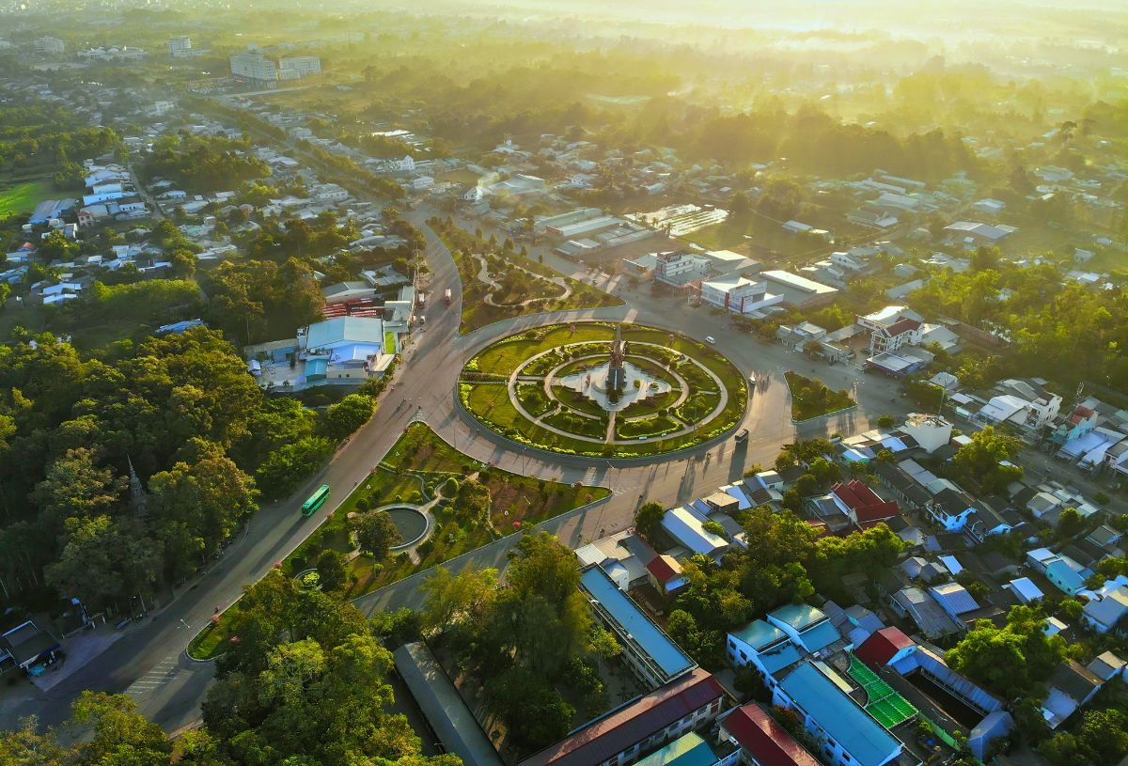
II. Chức năng chính của website
Tin tức
Tác phẩm
Cập nhật tin tức, sự kiện, hoạt động của Hội.
Giới thiệu các tác phẩm văn học nghệ thuật của hội viên.
Hội viên
Liên lạc
Thông tin về hội viên, cách thức tham gia, liên lạc.
Thông tin liên hệ, địa chỉ, email, số điện thoại.

Slide 6





III. Cấu trúc website
1
Trang chủ
Tin tức
2
Tin tức, bài viết, thông báo
Hoạt động
3
Hoạt động nổi bật của Hội.
Hội viên
4
Thông tin hội viên, các chi hội trực thuộc
Liên lạc
5
Liên hệ, địa chỉ, email

Slide 7
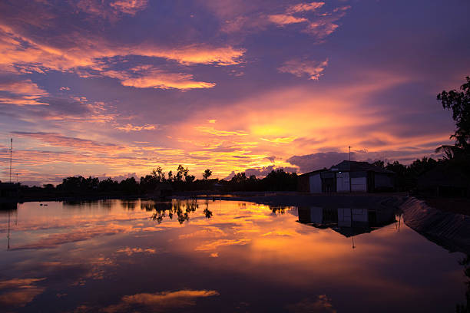
IV. Nội dung website
1
Hình ảnh
2
Bài viết
Ảnh về các hoạt động, sự kiện, tác phẩm nghệ thuật.
Bài viết giới thiệu tác giả, tác phẩm, phong trào văn học nghệ thuật.
3
Thông tin về Hội
Lịch sử, mục tiêu, hoạt động.

Slide 8
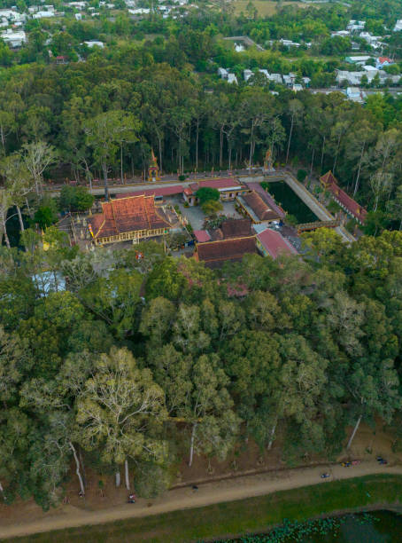



V. Đối tượng sử dụng
Hội viên
Người yêu văn học nghệ thuật
Kết nối, trao đổi, chia sẻ
Trao đổi, học hỏi, tìm kiếm thông tin
Học sinh, sinh viên
Tham khảo, nghiên cứu, tra cứu

Slide 9
VI. Lợi ích của website
1
Kết nối cộng đồng
2
Thúc đẩy sáng tạo
3
Phát triển văn hóa

Slide 10
VII. Kế hoạch phát triển website
1
2
3
4
Cập nhật nội dung thường xuyên
Tăng cường tương tác với người dùng
Phát triển các tính năng mới
Xây dựng cộng đồng mạng xã hội

Slide 11
Em xin kết thúc buổi thuyết trình tại đây, cảm ơn thầy đã lắng nghe.

